Slide 1
Выборы в демократическом государстве повторительно-обобщающий урок в 11 классе
Учитель истории и обществознания Мыльникова Наталья Николаевна

Slide 2
Однажды Конфуций увидел плачущую женщину и спросил, в чем ее горе. Она сказала ему, что тигр растерзал одного за другим всех ее родных.
-Почему же ты не покидаешь этой местности? – удивился мудрец.
- В других областях князья угнетают свой народ.
-Видите, - сказал тогда Конфуций,- жестокий тиран страшнее для человека, чем лютый зверь.
В чем заключается смысл этой притчи?

Slide 3
Тема урока: Выборы в демократическом государстве

Slide 4
Какой этап выборов будет первым?
Назначение выборов, определение даты голосования

Slide 5
Кто назначает дату голосования в РФ?
Как происходит определение даты голосования?

Slide 6
Образование избирательных округов и комиссий, составление списков избирателей.
Какой этап выборов будет следующим?

Slide 7
как формируются списки избирателей?
По каким принципам происходит образование избирательных округов?

Slide 8
С какого возраста гражданин обладает активным избирательным правом?

Slide 9
Следующий этап выборов- выдвижение кандидатов, сбор подписей в поддержку кандидата
Какие избирательные системы вы знаете?

Slide 10
Избирательные системы:
-Мажоритарная избирательная система
-Пропорциональная избирательная система
-Смешенная избирательная система

Slide 11
Это может привести к параличу власти. Его причины многообразны: неверие граждан в эффективность политических институтов; отсутствие политической культуры; борьба за ситуативное удовлетворение интересов
Абсентеизм это уклонение от участия в выборах

Slide 12
Голосование

Slide 14
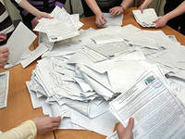
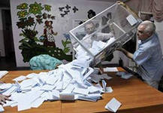
Подсчет голосов

Slide 15
Заключительным этапом выборов будет официальное опубликование результатов выборов в СМИ

Slide 16
Домашнее задание
Повторить параграф 24,
Написать эссе на тему: «Демократия не может стать выше уровня того человеческого материала, из которого составлены ее избиратели» (Б.Шоу)

